Slide 1
Attraktivitätsscore
Aufgabe 4
Smart mit Ahp Methode

Slide 2
1. Decisionmaker?
Nur einer
BWL Absolvent der nach Köln zieht und für den Geld keine Rolle spielt

Slide 3
2. Handlungsalternativen
Alle angebotenen Wohnungen sind gleichwertig
Nur Stadtteil spielt eine Rolle
Daher sind die Handlungsalternativen die 86 Stadtteile von Köln

Slide 4
3. Attribute 3.1. Auswahl und Konstruktion
Auswahl der Attribute:
Arbeitslosenquote
Jugendarbeitslosenquote
Erholungsfläche
Einwohner pro km²
Konstruieren des Attributs Erholungsfläche
Gesamtfläche * Anteil Erholungsfläche

Slide 5
3. Attribute 3.2. Interpolieren
Linear zwischen 0 und 1 interpolieren zur besseren Vergleichbarkeit untereinander
Anteil Erholungsfläche
Je mehr desto besser
Linear steigend
Interpolieren zwischen 0 und 1
Arbeitslosenquote, Jugendarbeitslosenquote und Einwohner pro km²
Je weniger desto besser
Linear fallend
Interpolieren zwischen 1 und 0

Slide 6
4. Gewichtung der Attribute mit AHP 4.1 Paarweiser Vergleich der Faktoren
Faktoren paarweise miteinander vergleichen auf einer Skala von 1-9 (bzw. 1/9 – 1)
Erholungsfläche vs. Arbeitslosigkeit: 1/5
Erholungsfläche vs. Jugendarbeitslosigkeit: 1/7
Erholungsfläche vs. Einwohner pro km²: 1
Arbeitslosigkeit vs. Jugendarbeitslosigkeit: 1/3
Arbeitslosigkeit vs. Einwohner pro km²: 5
Jugendarbeitslosigkeit vs. Einwohner pro km²: 7

Slide 7
4. Gewichtung der Attribute mit AHP 4.1 Erstellen der AHP Matrix
Erstellen der AHP Matrix mithilfe der Ergebnisse des paarweisen Vergleichs
 | Erholungs-fläche | Arbeitslosig-keit | Jugendarbeit-losigkeit | Einwohner pro km²
Erholungs-fläche | 1 | 1/5 | 1/7 | 1
Arbeitslosig-keit | 5 | 1 | 1/3 | 5
Jugendarbeits-losigkeit | 7 | 3 | 1 | 7
Einwohner pro km² | 1 | 1/5 | 1/7 | 1

Slide 8
4. Gewichtung der Attribute mit AHP 4.1 Berechnen des Prioritätenvektors
Berechnen des Prioritätenvektors w anhand des Eigenwertproblems der AHP Matrix
Der Prioritätenvektor w beschreibt die Gewichte der einzelnen Attribute

Slide 9

5. Erstellen des Scores
Berechnen des Attraktivitätsscores für alle Stadtteile Kölns als Summe der mit w Gewichteten Werte der Faktoren für den jeweiligen Stadtteil
Attraktivität für den Stadtteil j: $A_{j}=\sum_{i=1}^{4}{w_{i}×v_{ij}}$

Slide 10
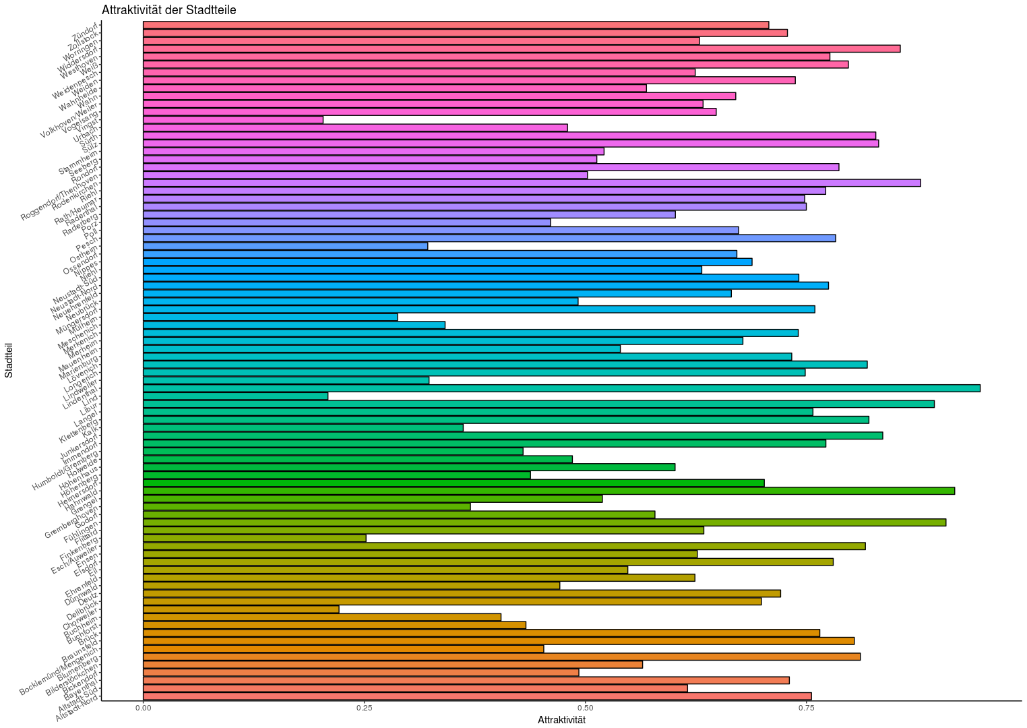
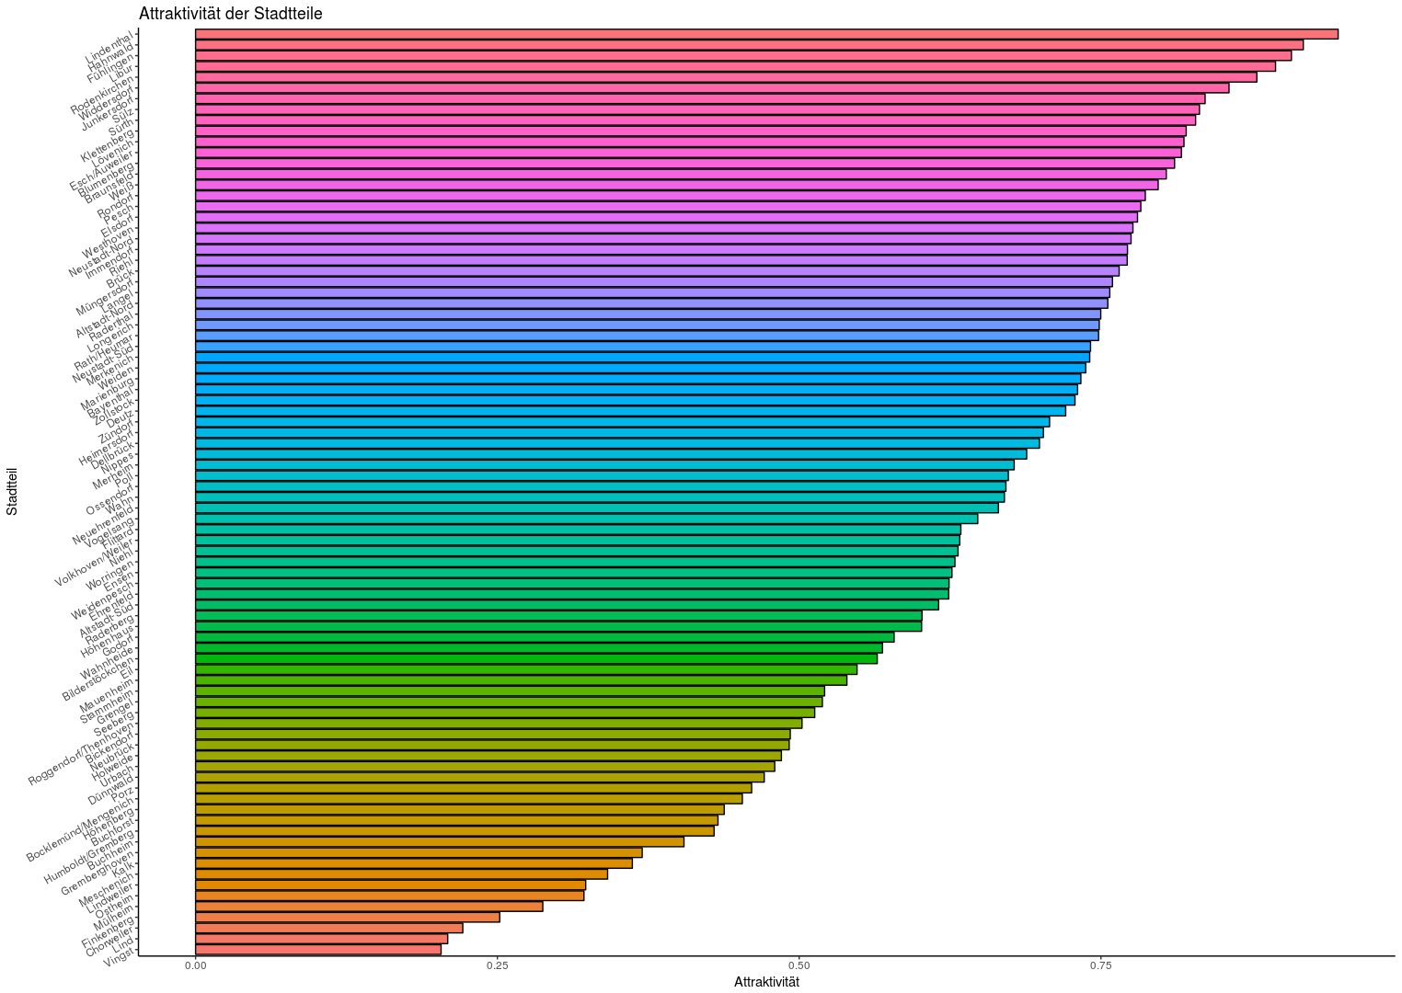
6. Ergebnisse
Bewertet anhand der Scores ergibt sich folgende Rangordnung:

